Slide 1
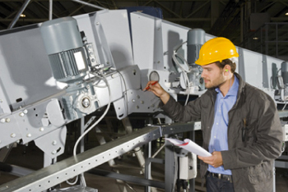
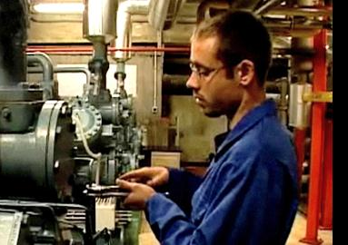
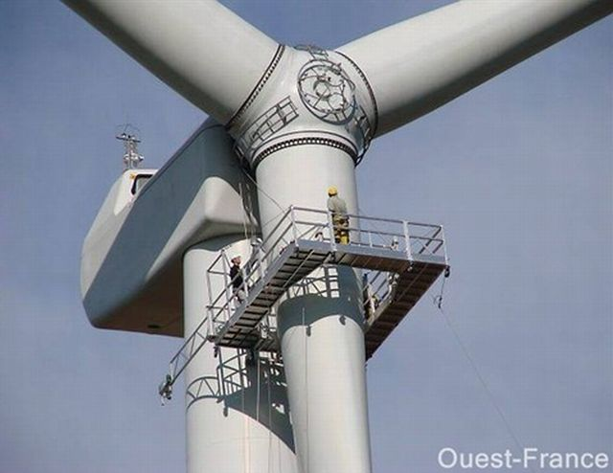
BTS Maintenance des Systèmes
3e CPC
sous-commission EEAI
Ex BTS Maintenance Industrielle
Dominique PETRELLA – IA-IPR STI

Slide 2
Les fonctions de la maintenance
Le BTS Maintenance donne accès au métier de technicien supérieur en charge de la maintenance des systèmes.
la réalisation des interventions de maintenance corrective et préventive
l’amélioration de la sûreté de fonctionnement
l’intégration de nouveaux systèmes
Amélioration de la disponibilité des moyens et leur optimisation
l’évaluation des coûts de maintenance
l’organisation des activités de maintenance
l’animation et l’encadrement des équipes d’intervention
Dominique PETRELLA – IA-IPR STI

Slide 3
Un BTS maintenance qui s’ouvre sur de nouveaux domaines techniques
Le cadre général de la rénovation
S’appuyer fortement sur le référentiel du BTS M.I. existant ;
Agréger la maintenance des systèmes énergétiques à ce diplôme ;
Ouvrir le diplôme à la maintenance des systèmes éoliens ;
Une architecture de formation et de certification la plus commune possible pour les 3 spécialités techniques.
Favoriser la mutation et l’évolution professionnelle dans le métier de la maintenance.
Une formation transversale à la maintenance au niv. BTS
Maintenance des systèmes de production
Maintenance des systèmes éoliens
Maintenance des systèmes énergétiques et fluidiques
Dominique PETRELLA – IA-IPR STI

Slide 4
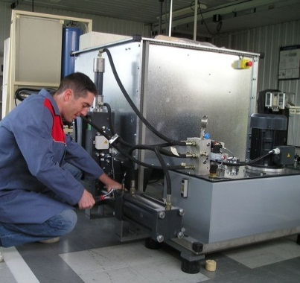
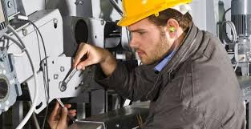
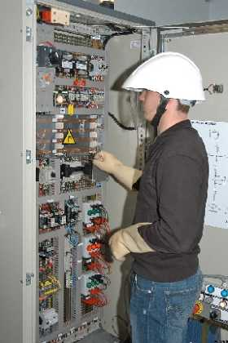
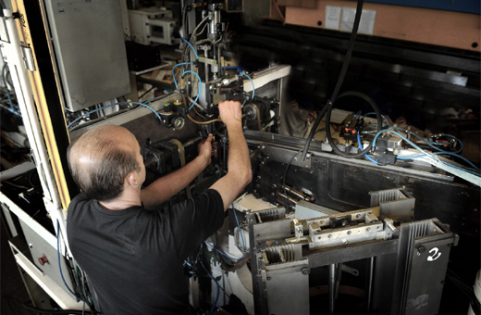
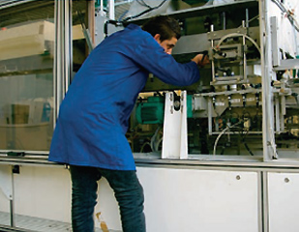
La maintenance des systèmes de production
Le métier s’exerce principalement dans les entreprises faisant appel à des compétences pluri-techniques (électrotechnique, mécanique, automatique, hydraulique), notamment les grandes entreprises de production industrielle, les PME/PMI de production industrielle, les entreprises spécialisées de maintenance :
  du secteur industriel ;
  des sites de production aéronautique, automobile ou navale ;
  de l’industrie chimique, pétrochimique, pharmaceutique ou agro-alimentaire ;
  des sites de production de l’énergie électrique ;
  du tertiaire.
185 étab. de formation
Le titulaire du BTS prend en charge :
  les interventions de terrain,
  l’organisation des interventions et le dialogue avec les intervenants extérieurs.
Sa maîtrise du fonctionnement et de la constitution des équipements industriels en font un interlocuteur privilégié pour la production.

Slide 5
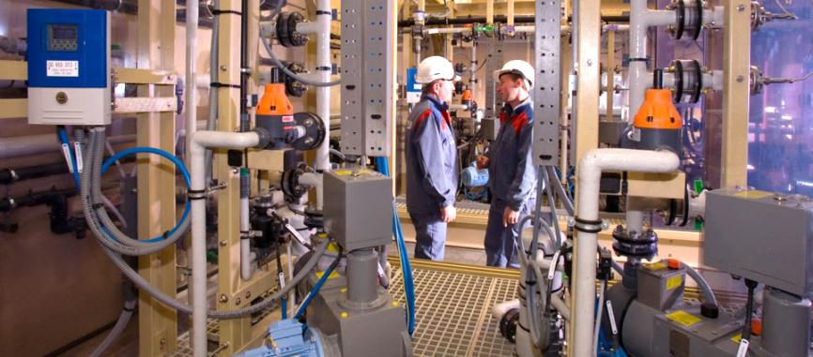
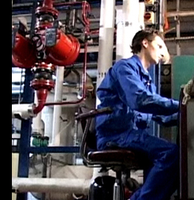
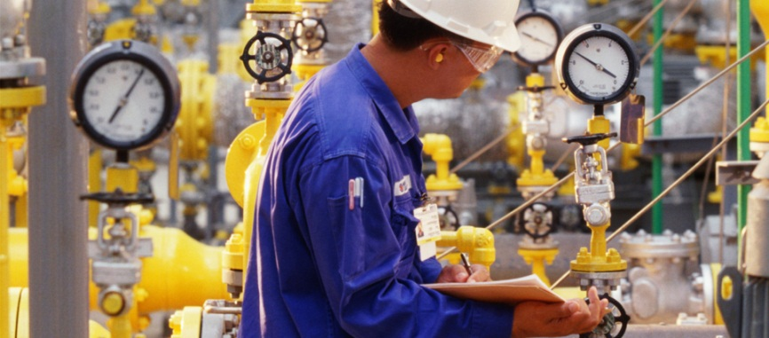
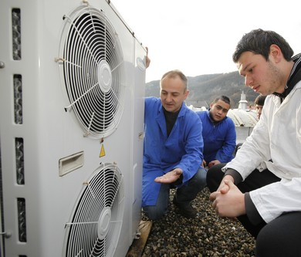
La maintenance des systèmes énergétiques et fluidiques
(ex BTS FEE – option D : maintenance et gestion des systèmes fluidiques et énergétiques)
Le technicien supérieur chargé de la maintenance des équipements énergétiques veille au bon fonctionnement des installations dans les applications variées tels que le chauffage, la climatisation, le froid, le sanitaire et les équipements des énergies renouvelables (cogénération, pompes à chaleur...).
C’est donc un technicien polyvalent qui s’efforce, quelles que soient les installations et les situations techniques, d’apporter des solutions aux différents problèmes rencontrés. Lors du dépannage, il doit développer fortement l’analyse pour déterminer l’origine du problème. Sur les petites installations, il est amené à conseiller le client sur des solutions adaptées.
35 étab. de formation
On distingue deux types d’exercice du métier :
le technicien en poste fixe sur un site nécessitant compte tenu de sa taille ou de sa complexité technique, la présence en permanence de personnels techniques.
le technicien itinérant, travaillant en grande autonomie avec des moyens modernes mis à disposition par l’entreprise

Slide 6
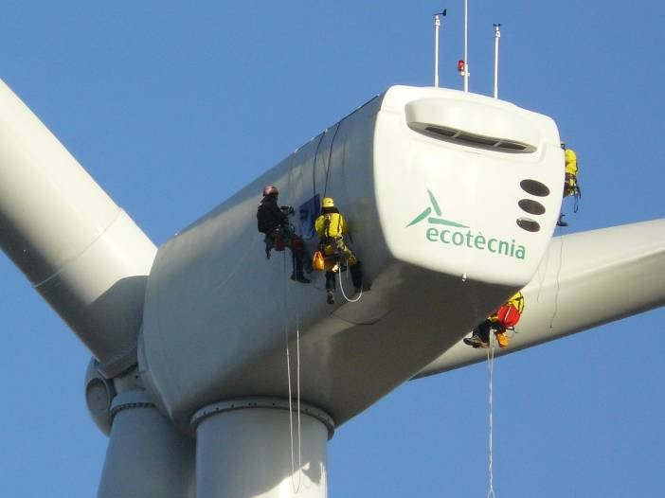
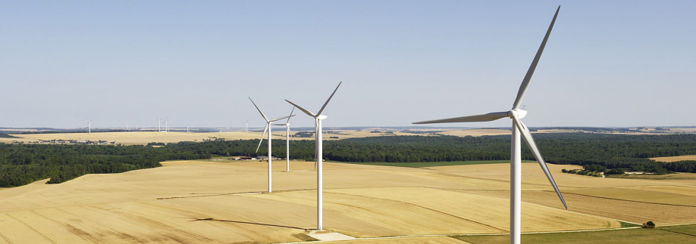
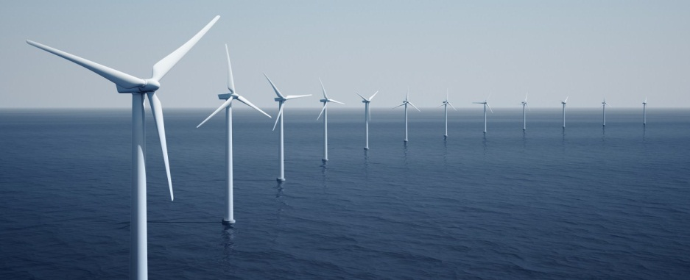
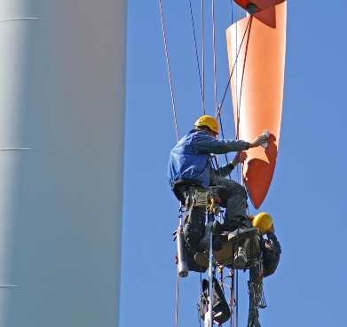
La maintenance des systèmes éoliens
Ce technicien joue un rôle primordial dans la rentabilité économique d’un parc en veillant à assurer les conditions d'une production d’énergie électrique optimale ainsi que le meilleur taux de disponibilité de ses machines.
Le territoire national offre de larges possibilités de développement de parcs éoliens tant sur terre (onshore) qu’en mer à proximité des côtes (offshore). La technologie mise en œuvre d’un parc éolien et la nécessaire disponibilité des installations nécessitent la mise en place d’une maintenance très structurée et constante.
La maintenance des équipements éoliens peut s’exercer dans trois catégories d’entreprises :
les constructeurs qui assurent, pour le compte de l’exploitant, la maintenance des parcs éoliens ;
les exploitants qui possèdent leurs propres centres de maintenance ;
les entreprises de maintenance qui assurent tout ou partie de l’entretien des parcs éoliens.

Slide 7
Exigences transversales aux activités de maintenance
Santé et sécurité
Prise en compte de l’environnement
Qualité du service rendu
Prise en compte des coûts
Communication dans une langue vivante étrangère

Slide 8
Le référentiel des activités professionnelles
7 activités |  | 17 tâches associés |  | Industriels | Énergétiques | Éoliens
A1 | MAINTENANCE CORRECTIVE | 1.1. | Diagnostiquer les pannes | X | X | X
 |  | 1.2. | Préparer les interventions | X | X | X
 |  | 1.3. | Effectuer les actions correctives | X | X | X
 |  | 1.4. | Remettre en service | X | X | X
A2 | maintenance préventive | 2.1. | Définir et/ou planifier la maintenance préventive | X | X
 |  | 2.2. | Mettre en œuvre le plan de maintenance préventive | X | X | X
 |  | 2.3. | Exploiter les informations recueillies | X | X | X
A3 | AMÉLIORATION | 3.1. | Proposer ou définir des axes d’amélioration | X | X | X
 |  | 3.2. | Proposer et/ou concevoir des solutions d’amélioration | X | X | X
 |  | 3.3. | Mettre en œuvre les solutions d’amélioration, assurer le suivi des travaux | X | X | X
A4 | INTÉGRATION | 4.1. | Contribuer à la prise en compte des contraintes de maintenance lors de l’évolution de l’installation | X | X
 |  | 4.2. | Préparer et participer à la réception et à la mise en service des nouveaux biens | X | X | X
A5 | ORGANISATION | 5.1. | Définir la stratégie de maintenance | X | X
 |  | 5.2. | Mettre en place et/ou optimiser l’organisation des activités de maintenance | X | X
A6 | COMMUNICATION | 6.1. | Assurer la communication interne et externe au service maintenance | X | X | X
 |  | 6.2. | Animer une réunion de travail | X | X | X
A7 | CONDUITE D’UNE INSTALLATION | 7.1. | Effectuer la mise en fonctionnement et l’arrêt du bien | X | X | X
 |  | 7.2. | Effectuer les réglages et les paramétrages |  | X
 |  | 7.3. | Assurer la conduite en mode dégradé |  | X
 |  | 7.4. | Surveiller et contrôler le fonctionnement du bien | X | X

Slide 9
Les 18 compétences professionnelles
A1 | MAINTENANCE CORRECTIVE
A2 | maintenance préventive
C1 | Réaliser les interventions de maintenance | C11 | Diagnostiquer les pannes
 |  | C12 | Réparer, dépanner et éventuellement remettre en service
 |  | C13 | Réaliser des opérations de surveillance et d’inspection et/ou de maintenance préventive
 |  | C14 | Réaliser des travaux d’amélioration, réceptionner un nouveau bien
 |  | C15 | Identifier les risques pour les personnes ou l’environnement, définir et respecter les mesures de prévention adaptées
C2 | Analyser le fonctionnement du bien | C21 | Analyser la fiabilité, la maintenabilité et la sécurité
 |  | C22 | Analyser l'organisation fonctionnelle, structurelle et temporelle
 |  | C23 | Identifier et caractériser la chaîne d’énergie
 |  | C24 | Identifier et caractériser la chaîne d’information
C3 | Organiser l’activité de maintenance | C31 | Organiser la stratégie et la logistique de maintenance
 |  | C32 | Préparer les interventions de maintenance corrective et préventive
 |  | C33 | Préparer les travaux d’amélioration ou d’intégration d’un nouveau bien
C4 | Concevoir des solutions techniques | C41 | Proposer et/ou concevoir des solutions pluritechniques d’amélioration
C5 | Communiquer les informations techniques | C51 | Rédiger des comptes rendus et renseigner les outils de maintenance
 |  | C52 | Présenter une activité de maintenance
 |  | C53 | Exposer oralement une solution technique
C6 | Conduire un bien et optimiser son exploitation | C61 | Assurer la mise en service et l’arrêt
 |  | C62 | Réaliser la conduite
A3 | AMÉLIORATION
A4 | INTÉGRATION
A5 | ORGANISATION
A6 | COMMUNICATION
A7 | CONDUITE D’UNE INSTALLATION

Slide 10
6 Savoirs technologiques associés → 18 Compétences professionnelles ↓
C 11 | Diagnostiquer les pannes
C 12 | Réparer, dépanner et éventuellement remettre en service
C 13 | Réaliser des opérations de surveillance et d’inspection et/ou de maintenance préventive
C 14 | Réaliser des travaux d’amélioration, réceptionner un nouveau bien
C 15 | Identifier les risques pour les personnes ou l’environnement, définir et respecter les mesures de prévention adaptées
C 21 | Analyser la fiabilité, la maintenabilité et la sécurité
C 22 | Analyser l'organisation fonctionnelle, structurelle et temporelle
C 23 | Identifier et caractériser la chaîne d’énergie
C 24 | Identifier et caractériser la chaîne d’information
C 31 | Organiser la stratégie et la logistique de maintenance
C 32 | Préparer les interventions de maintenance corrective et préventive
C 33 | Préparer les travaux d’amélioration ou d’intégration d’un nouveau bien
C 41 | Proposer et/ou concevoir des solutions pluri-techniques d’amélioration
C 51 | Rédiger des comptes rendus et renseigner les outils de maintenance
C 52 | Présenter une activité de maintenance
C 53 | Exposer oralement une solution technique
C 61 | Assurer la mise en service et l’arrêt
C 62 | Réaliser la conduite
S5 : Analyse systémique et fonctionnelle | S6 : Chaîne d’énergie | S7 : Chaîne d’information | S8 : Santé - sécurité - Environnement | S9 : Stratégie et organisation de la maintenance | S10 : Techniques de maintenance et de conduite

Slide 11
Savoirs associés
S1 | Culture générale et expression
S2 | Anglais
S3 | Mathématiques
S4 | MODULES PHYSIQUE ET CHIMIE | Transversal | Systèmes de production | Systèmes énergétiques et fluidiques | Systèmes éoliens
 | S4.1 - Énergie | X
 | S4.2 - Distribution de l’énergie électrique | X
 | S4.3 - Électromagnétisme |  | X |  | X
 | S4.4 - Conversion de l’énergie électrique |  | X |  | X
 | S4.5 - Capteurs et chaîne de mesures | X
 | S4.6 - Les ondes mécaniques | X
 | S4.7.1 - Thermodynamique : fondamentaux | X
 | S4.7.2 - Thermodynamique : applications |  |  | X
 | S4.8 - Transferts thermiques | X
 | S4.9 - Mécanique des fluides | X
 | S4.10 - États de la matière |  |  | X
 | S4.11 - pH-métrie et réactions acide-base |  |  | X
 | S4.12 - Chimie : Oxydoréduction | X
 | S4.13 - Matériaux organiques |  | X |  | X
Un programme de physique-chimie adapté à chaque option.
Dominique PETRELLA – IA-IPR STI

Slide 12
Savoirs associés
S5 | Analyse systémique et fonctionnelle
 | S5.1 – Approche fonctionnelle et temporelle
 | S5.2 – Approche fonctionnelle et temporelle
 | S5.3 – Analyse structurelle des solutions technologiques
 | S5.4 – Solutions constructives
 | S5.5 – Analyse comportementale du bien
S6 | Chaîne d’énergie
 | S6.1 – Typologie de systèmes énergétiques
 | S6.2 – Alimentation en énergie
 | S6.3 – Distribution de l’énergie
 | S6.4 – Conversion de l’énergie
 | S6.5 – Transmission de l’énergie
 | S6.6 – Stockage de l’énergie
 | S6.7 – Modulation de l’énergie
S7 | Chaîne d’information
 | S7.1 – Structure générale de la chaine d’information
 | S7.2 – Acquisition de grandeurs physiques
 | S7.3 – Traitement de l’information
 | S7.4 – Commande la chaîne d’énergie
 | S7.5 – Communication de l’information et dialogue homme/machine
Dominique PETRELLA – IA-IPR STI

Slide 13
Savoirs associés
S8 | Santé - sécurité - environnement
 | S8.1 – Santé et sécurité au travail
 | S8.2 – Textes règlementaires et obligations
 | S8.3 – Préventions des risques professionnels
 | S8.4 – protection et secours des personnes
 | S8.5 – Protection de l’environnement
S9 | Stratégie et organisation de la maintenance
 | S9.1 – la fonction maintenance
 | S9.2 – Caractéristiques du bien
 | S9.3 – Couts de maintenance
 | S9.4 – Indicateurs de maintenance
 | S9.5 – Défaillances et pannes
 | S9.6 – Maintenance corrective
 | S9.7 – Maintenance préventive
 | S9.8 – Organisation et logistiques de la maintenance
 | S9.9 – Externalisation des travaux
 | S9.10 – Qualité
S10 | Techniques de maintenance et de conduite
 | S10.1 – Diagnostic de panne
 | S10.2 – Opérations de maintenance corrective et préventive
 | S10.3 – Adaptation et amélioration
 | S10.4 – Réglages, mises au point, essais
 | S10.5 – Mise en service et arrêt
 | S10.6 - Opérations de contrôle, de surveillance et d’inspection
 | S10.7 – Bilan et optimisation énergétique
 | S10.8 – Communication technique

Slide 14
1 Règlement d’examen avec une même structure
BTS Maintenance des systèmes |  |  | Candidats
 |  |  | Scolaires (établissements publics ou privés sous contrat) Apprentis (CFA ou sections d'apprentissage habilités) Formation professionnelle continue dans les établissements publics habilités |  | Formation professionnelle continue (établissements publics habilités à pratiquer le CCF pour ce BTS) | Scolaires (établissements privés hors contrat) Apprentis (CFA ou sections d'apprentissage non habilités) Formation professionnelle continue (établissement privé) Au titre de leur expérience professionnelle Enseignement à distance
Nature des épreuves | Unités | Coef | Forme | Durée | Forme | Forme | Durée
E1 - Culture générale et expression | U1 | 3 | Ponctuelle écrite | 4 h | CCF 3 situations | Ponctuelle écrite | 4 h
E2 - Anglais | U2 | 2 | CCF 2 situations |  | CCF 2 situations | Ponctuelle orale | Compréhension : 30 min sans préparation ; Expression : 15 min + 30 min de préparation
E3 - Mathématiques - Physique et chimie |  | 4
Sous-épreuve E31 : mathématiques | U31 | 2 | CCF 2 situations |  | CCF 2 situations | Ponctuelle écrite | 2 h
Sous-épreuve E32 : Physique et chimie | U32 | 2 | CCF 2 situations |  | CCF 2 situations | Ponctuelle écrite | 2 h
Dominique PETRELLA – IA-IPR STI

Slide 15
E4 – Analyse technique d’un bien |  | 6
Sous-épreuve E41 : Analyse fonctionnelle et structurelle | U41 | 2 | Ponctuelle écrite | 2 h | Ponctuelle écrite | Ponctuelle écrite | 2 h
Sous-épreuve E42 : Analyse des solutions technologiques | U42 | 4 | Ponctuelle écrite | 4 h | Ponctuelle écrite | Ponctuelle écrite | 4 h
E5 – Activités de maintenance |  | ­6
Sous-épreuve E51 : Maintenance corrective d’un bien | U51 | 3 | CCF 2 situations |  | CCF 2 situations | Ponctuelle pratique | 6 h
Sous-épreuve E52 : Organisation de la maintenance | U52 | 3 | CCF 1 situation |  | CCF 1 situation | Ponctuelle pratique | 2 h
E6 – Épreuve professionnelle de synthèse |  | 6
Sous-épreuve E61: Rapport d’activités en entreprise | U61 | 2 | Ponctuelle orale | 25 mn | CCF 1 situation | Ponctuelle orale | 25 mn
Sous-épreuve E62 : Étude et réalisation de maintenance en entreprise | U62 | 4 | Ponctuelle orale | 30 mn | CCF 1 situation | Ponctuelle orale | 30 mn
Épreuve facultative de langue vivante | UF1 |  | Ponctuelle orale | 20 min (+ 20 min de préparation) | Ponctuelle orale | Ponctuelle orale | 20 min (+ 20 min de préparation)
BTS MS - option : Systèmes de production

Slide 16
Epreuve | Nature | Unité | Candidats scolaires et apprentis (CFA habilités) | Systèmes de production Ttes compétences sauf C61, C62 | Systèmes Energétiques et fluidiques Toutes compétences | Systèmes Eoliens Ttes compétences sauf C61, C62
E4 Coef 6 | E41 – Analyse fonctionnelle et structurelle | U41 | 1 épreuve écrite sur un système pluri-technologique | Epreuve commune aux 3 options (C22) 2H – Coef 2
 | E42 - Analyse des solutions technologiques | U42 | 1 épreuve écrite sur un système pluri-technologique de l’option | Epreuve vérifiant des connaissances spécifiques à chaque option (C23, C24) 4H – Coef 4
E5 Coef 6 | E51 - Maintenance corrective d’un bien | U51 | 1 situation d’évaluation en CCF Diagnostic (3H) Réparation – mise en service( 3H) | C11, C12, C15 coef 3 – 3h+3h (2 CCF) | C11, C12, C15 coef 2 – 6H (1CCF) | C11, C12 coef 2 – 6H (1 CCF)
 | E52 – Organisation de la maintenance | U52 | 1 CCF en établissement sur 1 dossier + outil informatique | Evaluation identique C21, C31, C32 coef 3 pour systèmes de prod, coef 2 pour les autres – 2h
 | E53- Activités de maintenance | U53 | 1 situation d’évaluation en CCF |  | Conduite d’une installation C61, C62 coef 2 - 4h | Amélioration intégration d’un bien C41, C33, C14 coef 2 - 6h
E6 Coef 6 | E61 – Rapport d’activités en entreprise | U61 | Stage de 4 semaines en 1ere année 1 épreuve orale 25mn (15mn exposé dont 10 mn en anglais + 10 mn entretien) – coef 2 Jury=1 prof de STI +1 pro d’anglais | Intervention de maint préventive C13, C51, C52 Coef 1 – oral 25 mn Coef 1 pour C13 | Intervention de maint préventive C13, C51, C52 Coef 1 – oral 25 mn Coef 1 pour C13 | Organisation des interventions de maintenance C51, C52 Coef 2 – oral 25 mn
 | E62 – Etude et réalisation de maintenance en entreprise | U62 | Stage 6 semaines au 1er semestre de la 2e année Un projet s’appuyant sur un support de l’entreprise 1 épreuve orale 30mn (10 mn exposé + 20 mn entretien) - Coef 4 | Projet d’amélioration ou d’intégration C41, C33, C14, C53 | Projet d’amélioration ou d’intégration C41, C33, C14, C53 | Intervention de maintenance préventive en entreprise C13, C15, C53

Slide 17
Organisation pédagogique
 | Horaire de 1re année (32s) |  |  | Horaire de 2e année (30s)
 | Par semaine | a + b + c⁽²⁾ | Par année | Par semaine | a + b + c⁽²⁾ | Par année
1. Culture générale et expression | 2 | 1 + 1 + 0 | 64 | 2 | 1 + 1 + 0 | 60
2. Anglais | 2 | 1 + 1 + 0 | 64 | 3 | 2⁽³⁾ + 1 + 0 | 90
3. Mathématiques | 3 | 2 + 1 + 0 | 96 | 3 | 1 + 2 + 0 | 90
4. Physique et chimie | 4 | 2 + 0 + 2 | 128 | 4 | 2 + 0 + 2 | 120
5. Étude pluritechnologiques des systèmes | 10 | 2 + 3 + 5 | 320 | 10 | 2 + 2 + 6 | 300
6. Organisation de la maintenance | 3 | 1 + 2 + 0 | 96 | 2 | 0 + 2 + 0 | 60
7. Techniques de maintenance, conduite, prévention⁽⁴⁾ | 6 | 1⁽⁵⁾ + 0 + 5 | 192 | 7 | 2⁽³⁾⁽⁵⁾ + 1 + 4 | 210
8. Accompagnement personnalisé | 1 | 0 + 1 + 0 | 32 | 1 | 0 + 1 + 0 | 30
Horaire total des enseignements obligatoires | 31 h | 10 + 9 + 12 | 992⁽¹⁾ h | 32 h | 10 +10 + 12 | 960⁽¹⁾ h
Langue vivante facultative (autre que l’anglais) | 1 | 1 + 0 + 0 | 30 | 1 | 1 + 0 + 0 | 30
17
Dominique PETRELLA – IA-IPR STI

Slide 18
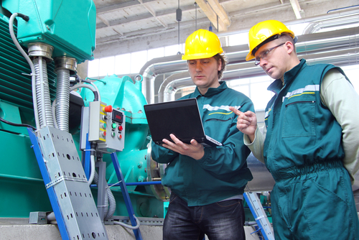
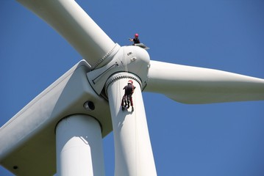
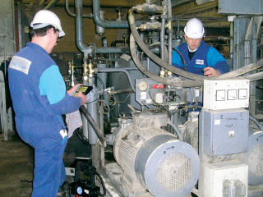
Modalités pédagogiques
Une heure de co-enseignement de l’anglais et de l’enseignement des techniques d’intervention en vue de l’épreuve E61 soutenue en partie en anglais (10 min).
Dominique PETRELLA – IA-IPR STI

Slide 19
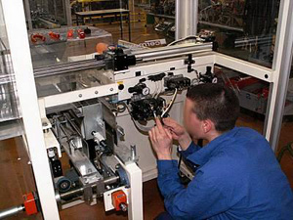
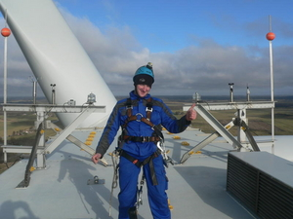
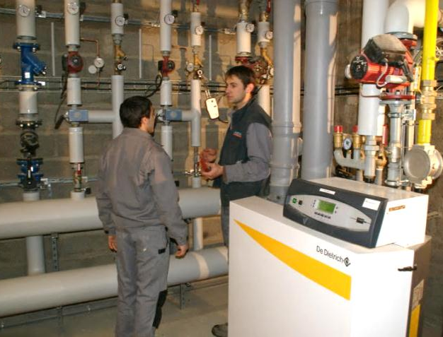
3e CPC
sous-commission EEAI
Merci de votre attention…
Dominique PETRELLA – IA-IPR STI

